Slide 1
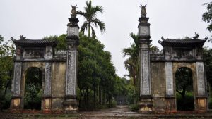
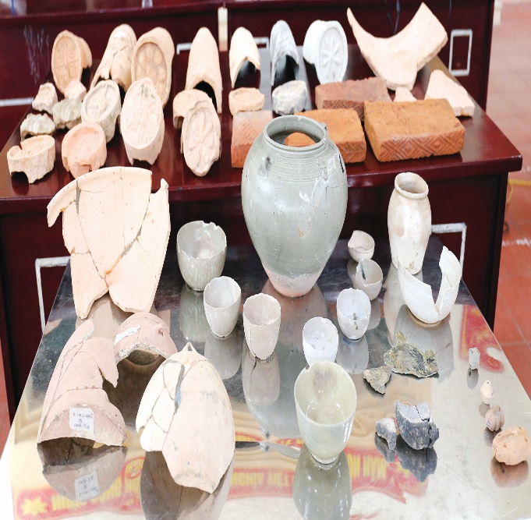
.
BÀI 15: CHÍNH SÁCH CAI TRỊ CỦA CÁC TRIỀU ĐẠI PHONG KIẾN PHƯƠNG BẮC VÀ SỰ CHUYỂN BIẾN CỦA XÃ HỘI ÂU LẠC

Slide 2

Bài 15: CHÍNH SÁCH CAI TRỊ CỦA CÁC TRIỀU ĐẠI PHONG KIÊN PHƯƠNG BẮC VÀ SỰ CHUYỂN BIẾN CỦẨ XĂ HỘI ÂU LẠC
1. Chính sách cai trị của các triều đại phong kiến phương Bắc.
a. Về bộ máy cai trị:
b. Về kinh tế
c. Về văn hóa – xã hội:
2. Những chuyển biến về kinh tế - xã hội trong thời kì Bắc thuộc.
a. Chuyển biến về kinh tế:
b. Chuyển biến về xã hội:

Slide 3
.
Bài 15: CHÍNH SÁCH CAI TRỊ CỦA CÁC TRIỀU ĐẠI PHONG KIÊN PHƯƠNG BẮC VÀ SỰ CHUYỂN BIẾN CỦẨ XĂ HỘI ÂU LẠC
1. Chính sách cai trị của các triều đại phong kiến phương Bắc.
a) Về bộ máy cai trị:
1. Hãy cho biết một số chính sách để áp đặt bộ máy cai trị của phong kiến phương Bắc ở nước ta?
2. Em có nhận xét gì về sự tự chủ, tự do của nhân dân Âu Lạc dưới ách cai trị của các triều đại phong kiến phương Bắc?

Slide 4
1. Chính sách cai trị của các triều đại phong kiến phương Bắc.
a) Về bộ máy cai trị:
Sơ đồ tổ chức chính quyền đô hộ của nhà Hán
- Sáp nhập nước ta vào lãnh thổ Trung Quốc, chia thành các đơn vị hành chính.
Châu
(Thứ sử – người Hán)
- Pháp luật hà khắc, thẳng tay đàn áp các cuộc đấu tranh của nhân dân ta.
Quận
(Thái thú – người Hán)
Huyện.
(Huyện lệnh – người Hán)
Làng, xã.
(Hào trưởng – người Việt)

Slide 5
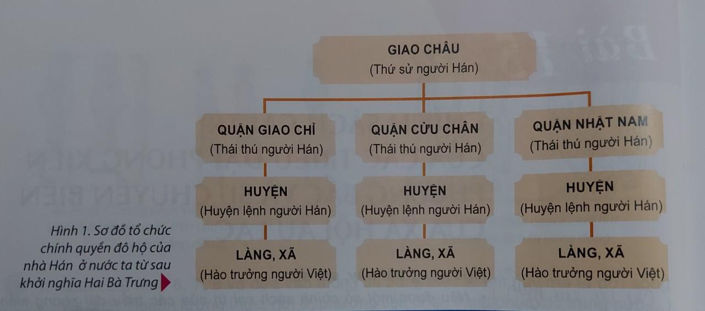
Sau khi Âu Lạc bị chiếm, nước ta bị sáp nhập thành một đơn vị hành chính của Trung Quốc. Dưới thời Hán, địa bàn lãnh thổ Âu Lạc được gọi là Giao Châu, dưới là quận, huyện và làng xã. Sau cuộc khởi nghĩa Hai Bà Trưng, chính quyền đô hộ nắm đến tận cấp huyện, chế độ tự quản của lạc tướng người Việt bị bãi bỏ và thay vào đó là các huyện lệnh người Hán.

Slide 6
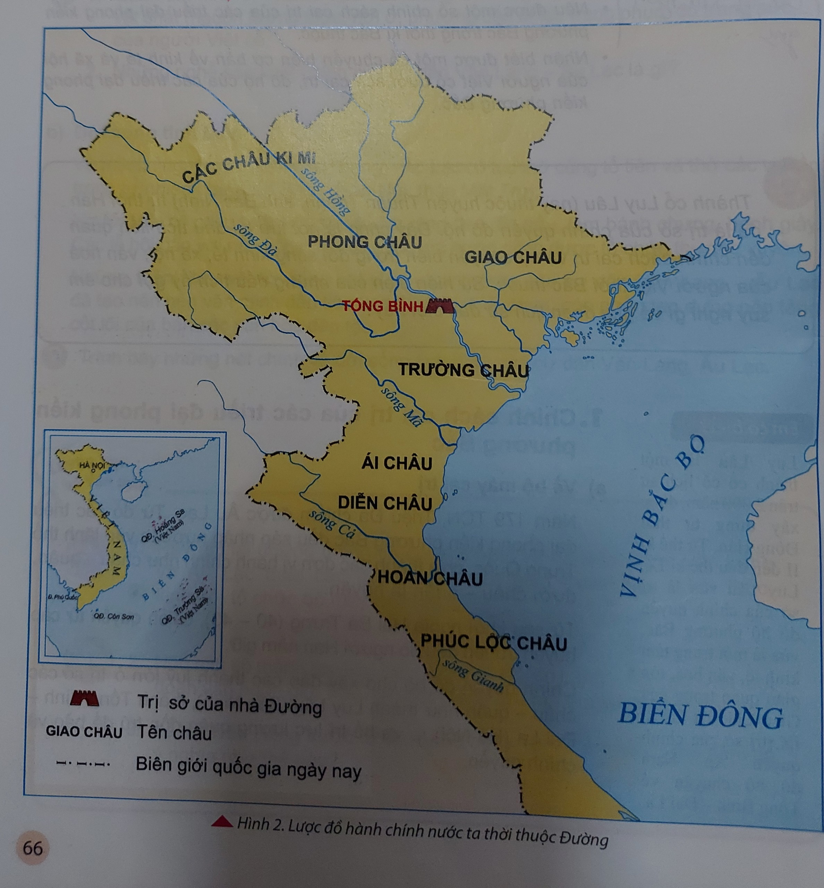
Đến thời thuộc Đường, nước ta bị chia thành các châu (trước đó là các quận). Trong đó thành Tống Bình là trung tâm, nơi đóng trị sở chính của chính quyền đô hộ. Cùng với Giao Châu, các vùng đất như Ái Châu, Hoan Châu (vùng Thanh Hóa-Nghệ An) là nơi bùng nổ những cuộc đấu tranh mạnh mẽ dưới thời Đường)

Slide 7
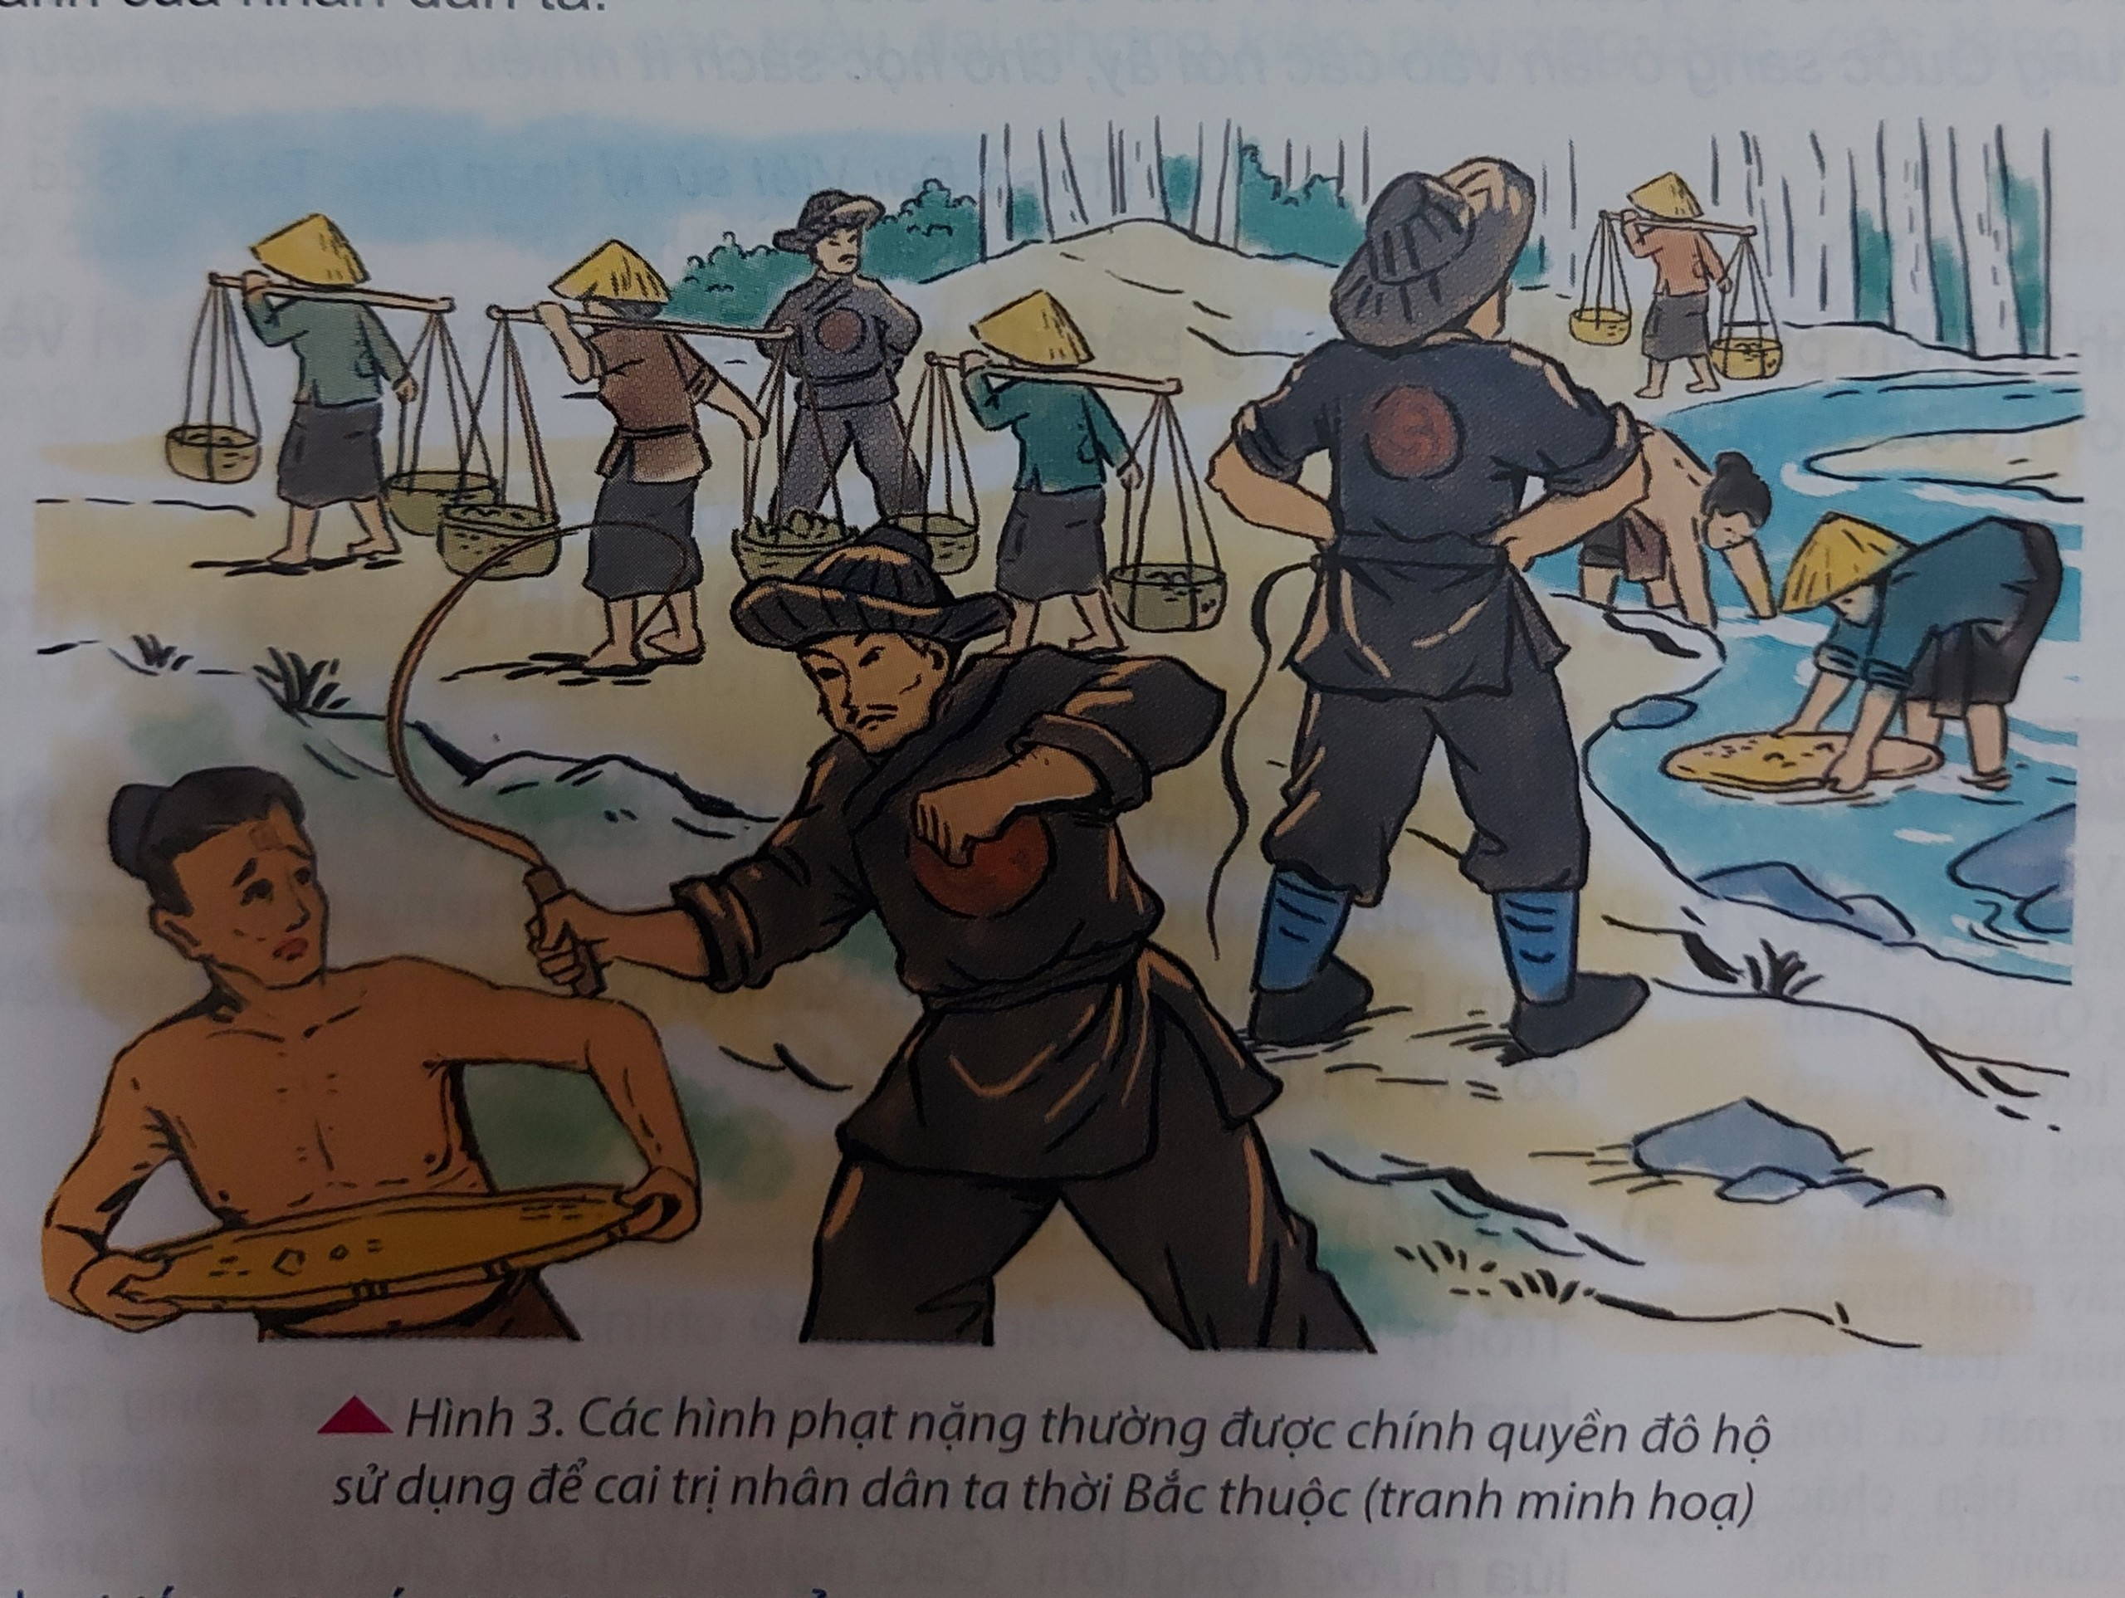
H. Em có nhận xét gì về sự tự chủ, tự do của nhân dân Âu Lạc dưới ách cai trị của các triều đại phong kiến phương Bắc?

Slide 8
1. Chính sách cai trị của các triều đại phong kiến phương Bắc.
b) Về kinh tế:
+ Chiếm ruộng đất của nhân dân Âu Lạc để lập thành ấp, trại và bắt dân ta cày cấy.
1. Em biết điều gì về chính sách bóc lột kinh tế của các triều đại phong kiến phương Bắc.
2. Vì sao các triều đại phong kiến phương Bắc lại nắm độc quyền về muối và sắt ?
+ Áp đặt chính sách tô thuế nặng nề.
+ Nắm độc quyền về sắt và muối, bắt dân ta cống nạp nhiều vải vóc, hương liệu, sản vật quý.

Slide 9
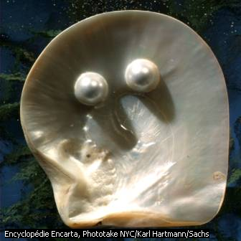
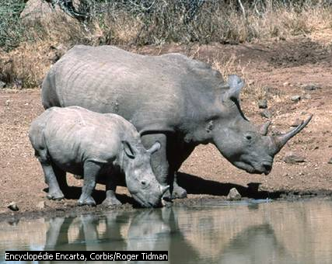
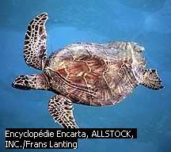
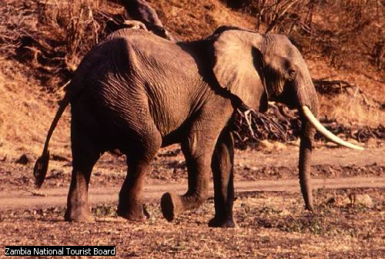
1. Chính sách cai trị của các triều đại phong kiến phương Bắc.
Sản vật cống nạp
Ngọc trai
Sừng tê giác
Con đồi mồi
Ngà voi

Slide 10
1. Chính sách cai trị của các triều đại phong kiến phương Bắc.
c) Về văn hóa – xã hội:
+ Thực hiện chính sách đồng hoá dân tộc Việt.
1. Chỉ ra chính sách cai trị về văn hoá - xã hội của chính quyền phương Bắc đối với nước ta?
2. Mục đích của những chính sách đó?

Slide 11
2. Những chuyển biến về kinh tế - xã hội trong thời kì Bắc thuộc.
a. Chuyển biến về kinh tế:
Dựa vào ngữ liệu SGK/68 và H4, em hãy nêu sự chuyển biến của nền kinh tế nước ta dưới thời Bắc thuộc.
Nông nghiệp:
+ Trồng lúa nước, ngoài ra còn trồng cây ăn quả, chăn nuôi.
+ Biết đắp đê, làm thủy lợi.
Thủ công nghiệp: Rèn sắt, đúc đồng, làm gốm, làm mộc, làm đồ trang sức, … được duy trì và phát triển.
+ Nghề mới: làm giấy, thủy tinh.
Kinh tế
- Nông nghiệp: - Thủ công: - Giao thông: - Buôn bán:
- Đường giao thông thủy bộ hình thành.
- Buôn bán: trong nước và nước ngoài.

Slide 12
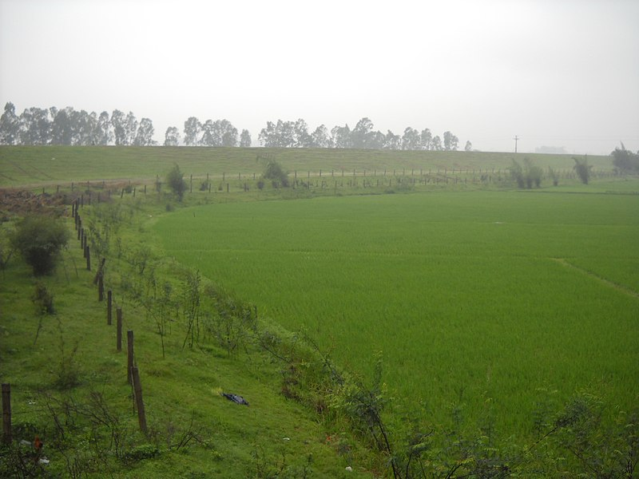
Hình ảnh minh họa
Đê Bấn dọc sông Lam – Hồng Lĩnh – Hà Tĩnh

Slide 13
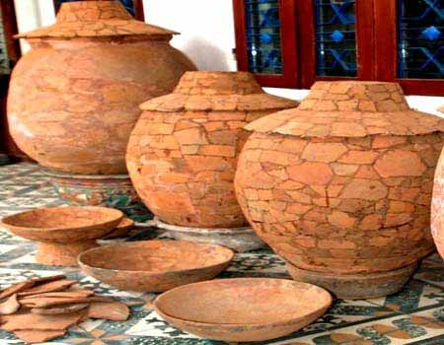
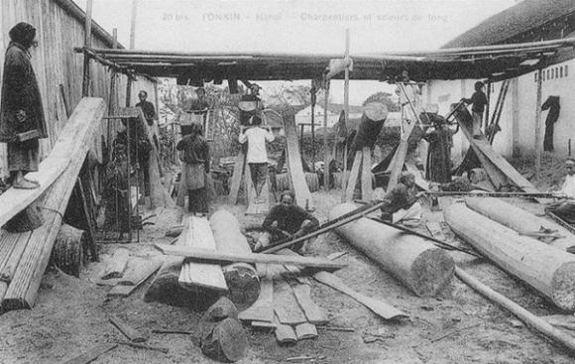
Hình ảnh minh họa
Sản phẩm đồ gốm
Thợ mộc đang xẻ gỗ ở một xưởng mộc.

Slide 14
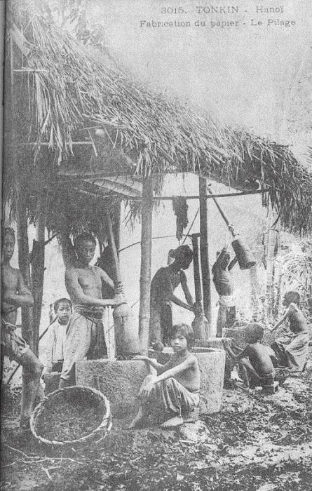
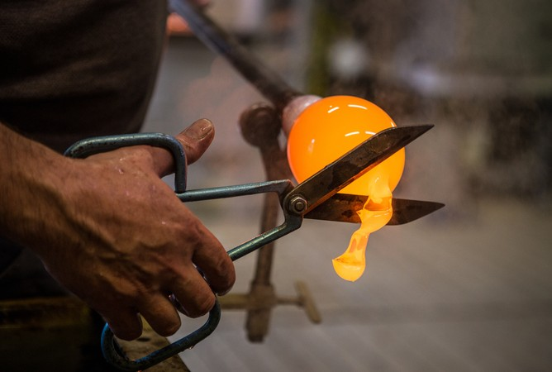
Hình ảnh minh họa
Ảnh chụp những người thợ trong một xưởng làm giấy. Thời xưa, giấy được làm từ vỏ cây, ngâm, giã, ép,... qua nhiều công đoạn.
Nghề chế tạo đồ thủy tinh

Slide 15
H. Khai thác thông tin trong mục Em có biết, cho em hiểu điều gì?
- Những tiến bộ về kĩ thuật của nước ta trong thời kì Bắc thuộc như: kĩ thuật làm giấy từ cây mật hương thông qua tiếp thu kĩ thuật làm giấy từ Trung Quốc

Slide 16
H. Quan sát hình 4 (Trang 68)
- Hình ảnh cho thấy đồ gốm thời Bắc thuộc phong phú về chủng loại và kiểu dáng. Cùng với nghề đúc đồng, rèn sắt, nghề làm gốm vẫn tiếp tục phát triển trong giai đoạn này và có thêm sự du nhập về kĩ thuật làm gốm từ phương Bắc

Slide 17
2. Những chuyển biến về kinh tế - xã hội trong thời kì Bắc thuộc.
a. Chuyển biến về kinh tế:
Nông nghiệp:
+ Trồng lúa nước, ngoài ra còn trồng cây ăn quả, chăn nuôi.
+ Công cụ sản xuất, kĩ thuật đắp đê, làm thủy lợi có tiến bộ.
Thủ công nghiệp được duy trì với kĩ thuật sản xuất cao hơn.
- Nghề mới: làm giấy, thủy tinh.
- Đường giao thông thủy bộ hình thành.
- Buôn bán: trong nước và nước ngoài được đẩy mạnh.

Slide 18
b) Chuyển biến về xã hội:
H. Theo em thành phần nào sẽ là thủ lĩnh của những cuộc đấu tranh giành độc lập cho người Việt? Vì sao?
H. Bao trùm trong xã hội lúc bấy giờ là điều gì?
+ Một số quan lại, địa chủ người Hán bị Việt hoá.
+ Một bộ phận nông dân biến thành nô tì do mất ruộng đất
+ Tầng lớp hào trưởng bản địa hình thành.

Slide 19
Luyện tập
Trắc nghiệm:
Câu 1: Địa danh nào dưới đây không phải là trị sở của các triều đại phong kiến phương Bắc trong thời kỳ Bắc thuộc?
A. Thành Cổ Loa.
B. Thành Luy Lâu.
C. Thành Tống Bình.
D. Thành Đại La
A

Slide 20
Trắc nghiệm:
Câu 2: Đứng đầu chính quyền đô hộ của nhà Hán ở các quận Giao Chỉ, Cửu Chân, Nhật Nam là
Thứ sử.
Thái thú.
Huyện lệnh.
Tiết độ sứ.
B
Câu 3: Chính quyền đô hộ của người Hán được thiết lập tới tận cấp huyện từ thời kì nào?
Nhà Triệu.
Nhà Hán.
Nhà Ngô.
Nhà Đường.
B

Slide 21
Trắc nghiệm:
Câu 4: Ý nào dưới đây không thể hiện đúng chính sách cai trị kinh tế của các triều đại phong kiến ​​phương Bắc?
A. Chiếm ruộng của Âu Lạc lập thành ấp, trại.
B. Áp đặt chính sách, tô thuế nặng nề.
C. Cho phép nhân dân bản địa sản xuất muối và sắt.
D. Bắt nhân dân ta cống nạp các sản vật quý trên rừng dưới biển.
C
Câu 5: Tầng lớp nào trong xã hội sẽ đóng vai trò lãnh đạo người Việt đấu tranh giành lại quyền độc lập, tự chủ trong thời kì Bắc thuộc?
A. Quan lại, địa chủ người Hán đã Việt hóa.
B. Địa chủ người Việt.
C. Nông dân làng xã.
D. Hào trưởng bản địa.
D

Slide 22
.
Luyện tập
Tự luận
Bài 1: Tại sao chính quyền phong kiến phương Bắc thực hiện chính sách đồng hóa dân tộc Việt?
Gợi ý
- Chính quyền phong kiến phương Bắc thực hiện chính sách đồng hóa dân tộc Việt nhằm mục đích:
- Khiến người Việt lãng quên nguồn gốc tổ tiên; lãng quên bản sắc văn hóa dân tộc của mình mà học theo các phong tục – tập quán của người Hán; từ đó làm thui chột ý chí đấu tranh của người Việt.

Slide 23
Vận dụng:
Bài 2: Em hãy cho biết hậu quả chính sách bóc lột kinh tế của các triều đại phong kiến phương Bắc đối với nước ta (theo bảng dưới đây)
Lĩnh vực | Thông tin phản ánh | Hậu quả
Đất đai | Chiếm ruộng đất, lập thành ấp, trại để bắt dân ta cày cấy.
Thuế khoá – Cống nạp | - Thực thi chính sách tô thuế nặng nề như tô, dung, điệu, lưỡng thuế. - Bắt cống nạp nhiều vải vóc, hương liệu và sản vật quý để đưa về Trung Quốc.
Thủ công nghiệp
Người Việt mất ruộng, bị biến thành nông nô của chính quyền đô hộ.
- Người Việt bị áp bức, bóc lột nặng nề, rơi vào tình cảnh đói khổ, kiệt quệ, bần cùng.
- Nguồn tài nguyên của đất nước dần bị vơi cạn.
- Nắm độc quyền về sắt để người Việt không có cơ hội sản xuất vũ khí chống lại chúng.
- Nắm độc quyền về muối nhằm làm cho người Việt bị lệ thuộc vào chính quyền cai trị (do muối là gia vị thiết yếu) và khiến thể lực của người Việt suy giảm (khi cơ thể thiếu muối dễ dẫn tới nhiều bệnh tật nguy hiểm,
Nắm độc quyền về sắt và muối

Slide 24
Lĩnh vực | Thông tin phản ánh | Hậu quả
Đất đai | Chiếm ruộng đất, lập thành ấp, trại để bắt dân ta cày cấy.
Thuế khoá - Cống nạp | -Thực thi chính sách tô thuế nặng nề. - Bắt cống nạp nhiều vải vóc, hương liệu và sản vật quý để đưa về Trung Quốc.
Thủ công nghiệp | Nắm độc quyền về sắt và muối
Người Việt mất ruộng, bị biến thành nông nô của chính quyền đô hộ.
- Người Việt bị áp bức, bóc lột nặng nề, rơi vào tình cảnh đói khổ, kiệt quệ, bần cùng.
- Nguồn tài nguyên của đất nước dần bị vơi cạn.
- Nắm độc quyền về sắt để người Việt không có cơ hội sản xuất vũ khí chống lại chúng.
- Nắm độc quyền về muối nhằm làm cho người Việt bị lệ thuộc vào chính quyền cai trị (do muối là gia vị thiết yếu) và khiến thể lực của người Việt suy giảm (khi cơ thể thiếu muối dễ dẫn tới nhiều bệnh tật nguy hiểm)

Slide 25
.
GIAO NHIỆM VỤ Ở NHÀ
Hoàn thành bài tập.
Đọc và trả lời các câu hỏi bài 16. Các cuộc khởi nghĩa tiêu biểu giành độc lập trước TK X.

Slide 26

CHÚC CÁC EM HỌC TỐT

